Slide 1
Анализ результатов опроса сотрудников компании
Разведочный анализ данных (EDA)
Microsoft Excel • Pivot Tables • Dashboard • Описательная статистика
206 сотрудников • 40 признаков

Slide 2
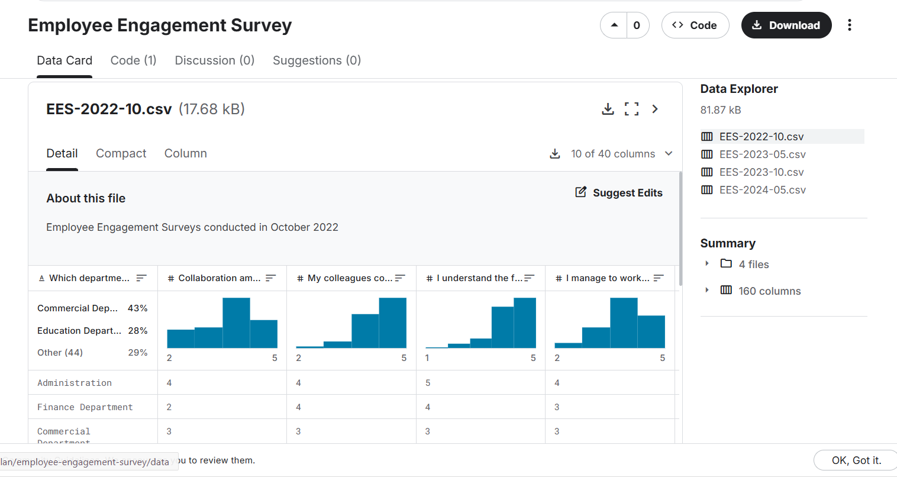
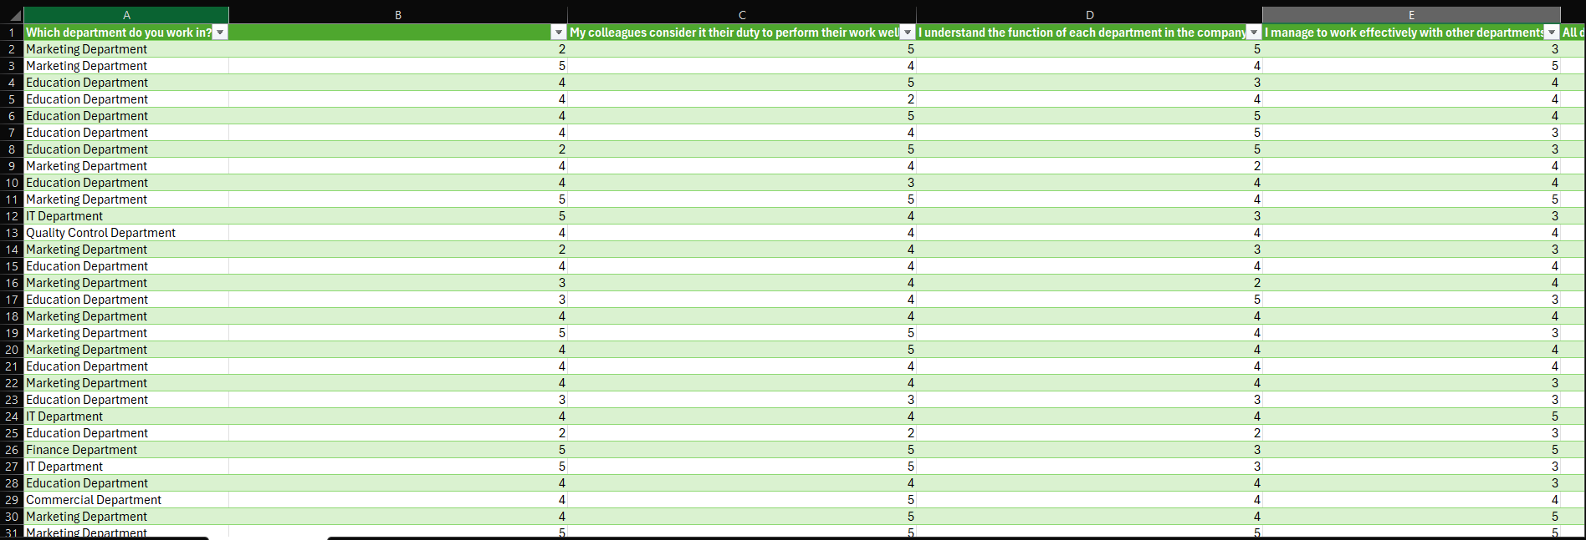
Описание датасета
Источник
Результаты внутреннего опроса сотрудников компании на Kaggle
Объем данных
206 наблюдений
40 признаков
Единица наблюдения
Один сотрудник компании
Использованные признаки
подразделение;
ответы по шкале Лайкерта (1–5);
вопросы о рабочей среде;
времени на хобби;
выгорании;
командной работе;
удовлетворённости условиями труда.

Slide 3
Цель исследования
Исследовать различия между подразделениями компании и выявить факторы, связанные с уровнем удовлетворенности сотрудников.
Исследовательские вопросы
Какие подразделения имеют больше свободного времени на хобби?
Связано ли наличие свободного времени с уровнем выгорания?
Насколько различаются подразделения по отдельным показателям?
Какие особенности можно обнаружить при сравнении отделов?

Slide 4
Основные результаты
Чем больше свободного времени на хобби, тем ниже ощущение риска выгорания.
Комфортное рабочее расписание связано с меньшим риском выгорания.
Комфортное расписание связано с большим количеством свободного времени.

Slide 5
Проверка гипотезы
Гипотеза
Предполагалось, что сотрудники, имеющие больше свободного времени на хобби, будут реже сообщать о признаках эмоционального выгорания.
Результат
Полученные данные подтвердили наличие отрицательной связи между количеством свободного времени и уровнем выгорания.
*При этом анализ не позволяет делать вывод о причинно-следственной связи.

Slide 6
Итоги исследования
Основные выводы
Подразделения компании существенно различаются по ряду показателей.
Свободное время связано с уровнем выгорания сотрудников.
При интерпретации результатов необходимо учитывать размер выборки отдельных подразделений.
Полученные результаты могут использоваться для дальнейшего анализа корпоративной среды.
Исследование выполнено с использованием Microsoft Excel, Pivot Tables, Dashboard и методов описательной статистики.

